Slide 1
盐业与大数据探讨
主讲人： 何敬奎
互联网数据中心主任
工程技术应用研究员
2021年11月25日

Slide 2
第一部分 大数据简介

Slide 3
1.1、大数据产业发展的基础 超大规模计算机 分布式存储、计算 数据中心兴起 大数据奠定了基础

Slide 4
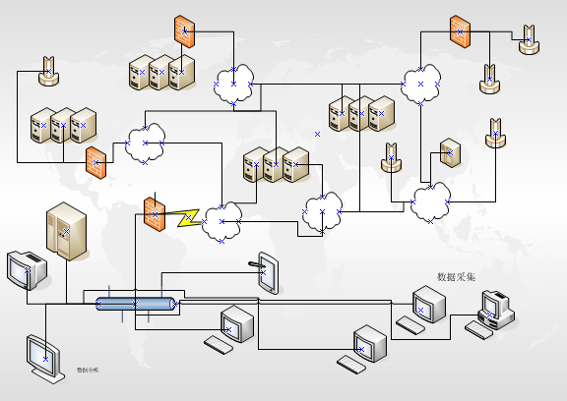

Slide 5
1.2、数据
数字：0 1 2 3 4 5 6 7 8 9
数据：0 1
一切信息集合:数字、字符、文本、信号、图像、音频、视频等人类社会通过计算机技术传播、存储的一切内容，统称为数据。
屏幕上看到的信息为（二进制） 数据转换后的信息 数据可视化

Slide 6
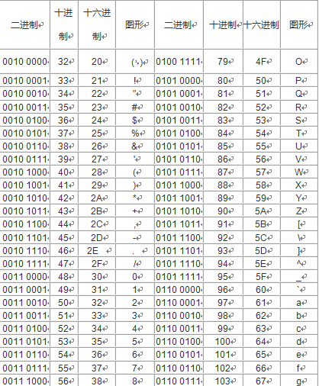
计算机键盘对应值

Slide 7
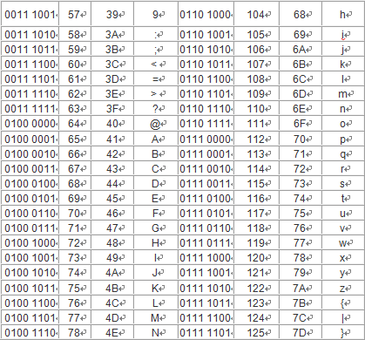

Slide 8
1.3大数据
根据设计的数学模型，研究分析挖掘数据源中的有效数据，使其“拥有一定的社会价值、经济价值、历史价值、交易价值”
并且，数据的交易价值是其最终极经济价值，我们称之为大数据。

Slide 9
1.4大数据特点
（1）采集于生产、生活、历史存储、加工、分析、挖掘、传播、服务中的信息，存储在计算机中或通讯中的数据，它服务于第一、二、三产业 （分散于计算机存储和计算的数据）
（2）由各行各业数据结构复杂、数据类型不统一的、海量（大量、量大）数据源构成的信息集合（不是数据汇聚）
（3）复杂数据的整合、共享、交叉复用、统计、分析、学习、目的提取出有效数据 … 突出特点
（4）形成新的数据知识、提升数据价值、增长利润空间,产生新价值
（5）数据具有智能学习、分析能力，可以与普通数据分离
（6）数据具有现实生活价值 研究的目的

Slide 10
1.5大数据分析的种类
1.5.1密度聚类分析
1.5. 2序列模式分析
1.5. 3快速聚类分析
1.5. 4层次聚类分析
1.5. 5关联分析与聚类分析
1.5. 6其他分析种类

Slide 11
1.5.1密度聚类分析
对数据分布形状不规则的数据，按类、按密度进行统计分析。
1、数据聚集的密度统计分析
2、聚集密度的外围统计分析

Slide 12
1.5. 2序列模式分析
数据按不同维度分别统计分析
大数据可以告诉我们 === 你的一切行为被记录分析
Web访问 网站冒泡程序
网站主页与二级页面
跳过主页访问二级页面
Web网页访问具有序列模式 先 后

Slide 13
1.5. 3快速聚类分析
快速聚类
对数据分类项目快速分析，投其所好，战争、商业广告模式。
1、计算快速、准确率高 针对性强、时间性强
2、分类结果不唯一
3、快速聚类的结果难以解释

Slide 14
数据本身不一定是关键 相关联的数据成为决定因素
1、不一定是数据本身，数据关联起决定作用
2、数据来源于其他途径、渠道
3、无关的事务对结果起着决定性作用
快速分类 用于战争
战争推动了大数据研究，大数据为战争服务。

Slide 15
1.5. 4 、层次聚类分析
对同一层面的类别汇聚分析
无处不在的好友推荐
人人网的好友推荐
支付宝的好友推荐
淘宝、拼多多、京东的好友推荐
微信的好友推荐
陌陌的好友推荐
QQ群/微信群 人以类分
。。。。。

Slide 16
1.5. 5关联分析与聚类分析
把多种聚类分析综合关联在一起进行分析
如：自动驾驶

Slide 17
1.5. 6其他分析种类
1、地域性种类分析
2、行业性种类分析
3、突发性事务分析
4、数据源不确定性分析

Slide 18
1.6 大数据安全
1.7.1硬件/操作系统安全
1.7.2数据库系统安全
1.7.3网络系统安全
1.7.4应用程序安全（开发）
1.7.5数据应用安全
1.7.6数据交易安全
1.7.7人为造成的数据安全/潜在危害
1.7.8大数据让商业秘密不复存在
11月1日《中华人民共和国个人信息保护法》
偶然、恶意的原因，遭到破坏、更改和泄露,通过计算机技术实现。数字签名/识别/完整性/加密解密/分布式访问等

Slide 19
1.6.5数据应用安全
1、数据应用是否达到安全要求.
2、应用程过程中建立和采用的技术和管理的安全保护措施，确保数据不泄露、不被恶意修改
3、其他
如：招标信息/物流信息
授权访问 防止泄露数据.
被他人挖掘、分析出其它的价值

Slide 20
1.6.6 数据进入交易平台公开交易
数据交易的范畴
数据交易前的脱密
数据交易收益分配
数据交易后研究分析的结果交易
数据交易后研究分析的结果的再挖掘 交易
数据交易无效
数据交易存在 不安全的因素 （如：重复交易）

Slide 21
例：政府审计大数据案例
数据挖掘的应用案例
社保人员骗领社保金的案例

Slide 22
社保
大数据审计第一案

Slide 23
建立数学模型
社保数据 按身份证号比对，判断停发社保时间 与其他政府部门的数据是否一致。
不一致有效数据，就是大数据分析的数据。
医院数据
公安数据
民政数据
医学机构
银行数据 发放社保金到帐日期

Slide 24
各机构按身份证号核对死亡日期是否一致！
1不一致的一一列出 并比对社保发放清单 有效数据
2核对银行账号及发放额和累计额 锁定证据
3核查社保领取人、签发、发放人 移交公安经侦

Slide 25
1.7、大数据误区
A 数据 计算机的世界里，只有二进制0 1，与数字0-9要区分开来
B 大量数据 指不同方面数据量大
C 数据量大 指某一方面数据量大
D 有效数据 指分析研究大数据时用到的数据
E 无效数据 指分析研究大数据时用不到的数据
F 冗余数据 （灾备必不可少、云安全的必须的）
G 垃圾数据 （脏数据）-- 无效数据/病毒
H 数据清洗 原始数据处理
I 数据净化 大数据处理

Slide 26
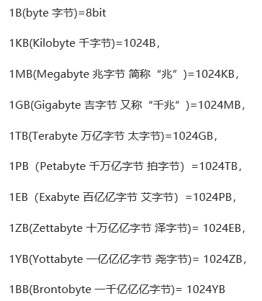
数据的单位（计量）

Slide 27
大数据与统计
不同点
统计是先有数学模型，再按数学模型去找信息/数据
大数据是依据现有的可以共享到的数据，直接设计数学模型、分析研究,无需再做数据处理而是直接采集数据
大数据是数学模型在后,统计数学模型在前
大数据可以说成是数理统计分析的分支
大数据又不完全属于数理统计分析的范畴，
大数据是计算机技术与统计理论的结合的产物。

Slide 28
1.8研究大数据 流程
1、成立大数据研究的专家团队
2、人员组成要跨专业、跨行业、懂管理、懂技术
3、专业人员设计数学模型
4、原始数据提取有效数据 软件开发人员实现
5、净化数据 软件开发人员实现
6、分析/研究 专家团队
7、修改数学模型
8、重复3-6
9、数据挖掘
10、数据交易

Slide 29
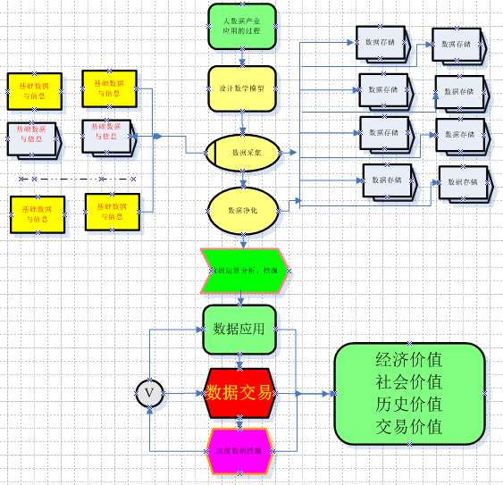

Slide 30
第二部分 盐业大数据 第一篇 盐业数据源

Slide 31
2.1.1企业数据源的重要性
企业数字化 数字化企业
用数字量化企业
企业资源转化成数据
横向、纵向数据
层次（部门）关联分析
内、部外部的数据 关联分析
数据透明化 生产、经营数字化
客户明晰化 客户数字化
历史数据 数字化档案管理

Slide 32
2.1.2盐业有哪些数据源
1企业信息源 原盐 加工 流通 零售 外协
2管理信息源 角色 权限 办公 人力资源
3产品信息源 品种 规格 包装 等
4财务信息源 财会、税、成本核算
5材料采购信息源 客户、材料品种、规格、规模、人员
6生产线信息源 班次、人员、设备、材料
7库存信息源 仓储人员、产成品、材料
8销售信息源 销售人员、业绩
9客户信息源 上、下游客户 平行客户
10储备库存 政府、社会、轮储
11视频监控 视频在线、数据存储
12物流信息源 车辆/人的管理

Slide 33
2.1.3 从专业角度看数据源项结构 产品数据源项结构
名称 类型 长度 是否空
1产品名称 C 48 2产品品牌 C 24
3净含量 N 8
4单位 C 2
5规格 C 12
6标准号 C 20
7类别 C 4
8工艺 C 4
名称 类型 长度 是否空
9生产日期 DATETIME
10保质期 N 1
11产地 C 48
12批次 C 20
13外包装展开图 I
14追溯编码袋码 C 44
15追溯编码箱码 C 44
16追溯编码垛码 C 44
17 备注

Slide 34
区域人口数据源项 （外部）
地域 一般是按区划
名称 类别 长度
省市县 N 6 对应区划数据库
人口普查数据 N
流动人口数据 N
区域类别 C 14
是否富(贫)碘区 C 1
备注 text
中国共有县级行政区划单位2844个。

Slide 35
客户信息管理数据源
1客户编号
2客户名称
3客户类别
4纳税人识别号
5开户银行
6银行账号
7联系方式
8联系地址
9负责人
10负责人电话
11所属业务员
12所属业务员电话
13所属主管
14所属主管电话
15期初预收
16期初应收
17信用等级
18信用额度
19登记人
20审核人
21登记日期
22 最后修改信息日期（信息修改要在备注中记录、修改日期、修改内容、修改人等）、等
23备注

Slide 36
2.1.4 行业数据源管理子系统
云会计 单机、局域网、云管理 金税
采购管理 QQ/微信/APP/通讯/传统招
销售管理系统 在线7*24小时 机器值守
生产线管理系统 班次、人员、生产线管理
企业办公管理（OA） 文件、纪要
企业网站 在线销售 企业宣传
企业APP小程序 独立的APP
企业电子商务管理 平台商务
企业档案管理 样本合同
企业微信、QQ、在线销售

Slide 37
2.1.5 企业信息化优势
信息化管理提升水平
激烈的市场竞争使然
企业成本核算更精细
产品成本控制提效益
产品质量管理更精细
客户管理更到位
人力资源管理提升
企业在行业的竞争力
企业发展安全
商业情报分析
攀比心态 现代化管理手段
市场竞争不单单在产品上、市场上，内部管理手段的竞争。
原材料质量包装质量 破坏性极限检测
客户信用等级 额度 量化
内部信息
外部信息

Slide 38
2.1.6大数据让商业秘密不复存在
a、财务信息化
b、办公信息化
c、生产线信息化
d、销售信息化
e、仓储管理信息化
f、企业人事信息化
g、企业招标/物流信息 第三方信息服务平台
h、银行往来信息 银行数据安全吗？量/日/月
i、财税申报/销售票据信息、审计报告 工作汇报
……
以上均是企业大数据的信息源

Slide 39
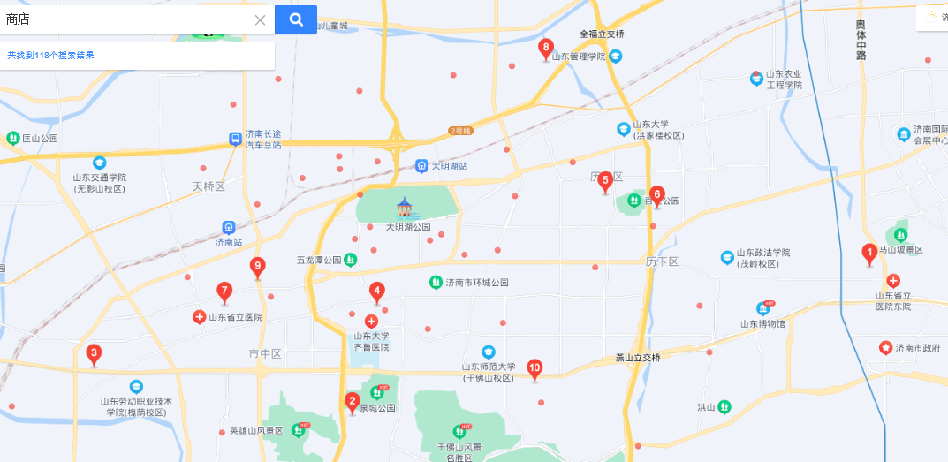

Slide 40
2.1.7 如何占领行业信息的制高点
行业顶端企业
企业的上游、下游企业数据管理
用数据管、控、帮客户
用大数据服务终端客户

Slide 41
第二部分盐业大数据 第二篇盐业与大数据探讨

Slide 42
2.2.1 盐业信息化规划
企业信息化统一规划
管理层面 办公（OA）
财政层面 云财务
生产上游 材料采购、 人员、客户
生产线管理 生产线人员、材料
库存管理 仓储人员、产成品、材料
销售管理 销售人员、业绩
生产下游 下游客户管理
安全管理 视频监控

Slide 43
2.2.2 盐业信息源的来源
1、内部信息源
2、外部信息源 (政治经济军事情报收集)
a 政府部门信息源 税务 审计 主管 外事等
b 银行往来账信息
c 上、下、平行游企业信息
d 物流企业信息/物流数据信息
f 其他数据源信息

Slide 44
2.2.3盐业信息源的数据分析与利用
不同企业 同一人分析相类似数据源得出的结论不同
同一企业不同的人分析数据源得出的结论不同
同一企业同一个人不同时间段分析数据源得出的结论也
不一定相同
不一定唯一
体现了数据分析的复杂性、不确定性

Slide 45
2.2.4 盐业数据的价值如何体现
成立研究盐业数据价值的机构
数据源服务企业内、外的价值
数据源自身以外的新价值
1、经济价值 2、社会价值
3、历史价值 4、交易价值

Slide 46
2.2.5 探讨企业数据源价值
例：探讨上游 包装数据
包装生产企业的能力数据
包装袋印刷企业的数据 用量/单价/周期
包装箱制造企业的数据 用量/单价/周期
生产线“包装箱破坏性测试”数据价值
联合参股/控股/建立新的股份制企业
自己的生产线 时间、保质、工序节省
价值体现
社会价值 就业
经济价值 产品成本控制 利润附加

Slide 47
探讨企业数据源价值
下游企业数据
物流数据价值
所有的生产/销售企业的物流信息打包出售
是否可以组建自己的物流企业
是否可以控股/参股物流企业
数据交易 直接把物流数据出售
上下游企业行为事关企业数据安全

Slide 48
探讨企业数据源价值
生产企业是否能监控到下游企业的采购？
批发企业是否能监控到下游
零售企业应采购而未采购
发现客户流失
下游终端客户的竞争监控 省内10万多个零售商店
能否监控到其他跨区的企业

Slide 49
2.2.6 探讨食盐销售的数学模型
数据分析：
食盐在零售商店、超市摆放在什么位置?
如何探讨食盐在超市摆放的位置更利于销售？
理论依据？ 食品？调料？
数据支撑？ 相关联的数据是否有？
食用油 面包 鸡蛋 咖啡 米 面 菜 酒

Slide 50
2.2.7数据挖掘
挖掘购买食盐相关联的前10种数量大、利润高的商品
看是否可以把相关商品纳入食盐销售渠道？
把这些商品当成企业的主业/副业来经营？

Slide 51
2.2.8大数据研究带来的结果
有利结果
企业发展增收、减支、避免浪费 诞生新的产业
大数据研究无结果
投入不见（社会、经济）效益
上级领导责备 职工埋怨
数据进入交易市场（无结果的结果）
不利结果
伤害企业 铅笔案例

Slide 52
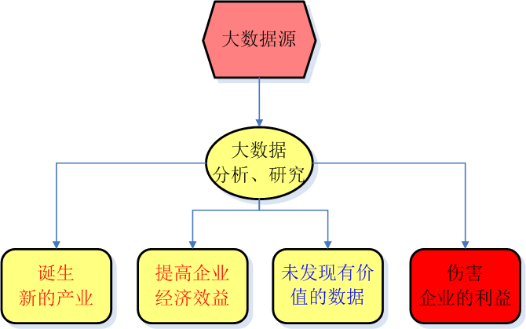

Slide 53
第三部分
盐业发展离不开大数据

Slide 54
3.1企业数字化是必由之路
1、企业数字化改变传统的理念
2、企业必须有数据的价值意识
3、做好企业数字化的规划
4、做好行业数字化的规划
5、企业家要重视企业大数据
6、企业家的头脑经历一场大数据风暴的洗涤

Slide 55
3.2盐企发展需要大数据
1、企业信息化是社会发展的必然
2、信息社会推动盐业信息化
企业发展之路
3、山东成为国内盐业信息化的表率
4、大数据研究需要盐业数据，盐业需要大数据指导
5、盐业界精英，担当起盐业大数据时代的重任

Slide 56
3.3 大数据分析 盐在盐企的地位
1、盐在盐企属于主导地位
2、盐在盐企属于附属地位
3、盐在盐企属于基础地位

Slide 57
3.4盐业是企业发展事业的基础
大数据在盐业发展中举足轻重，企业生存靠盐业，企业发展需要依靠盐业作为基础，应用大数据分析、挖掘企业发展的潜力，在盐业的基础之上再建立起两个主业、两个副业，才是事业的成功之道，只要横下一条心向这个方向发展，你的企业不是盐行业的冠军也是亚军。

Slide 58
探讨交流提问

Slide 59
谢谢大家！

